Slide 1
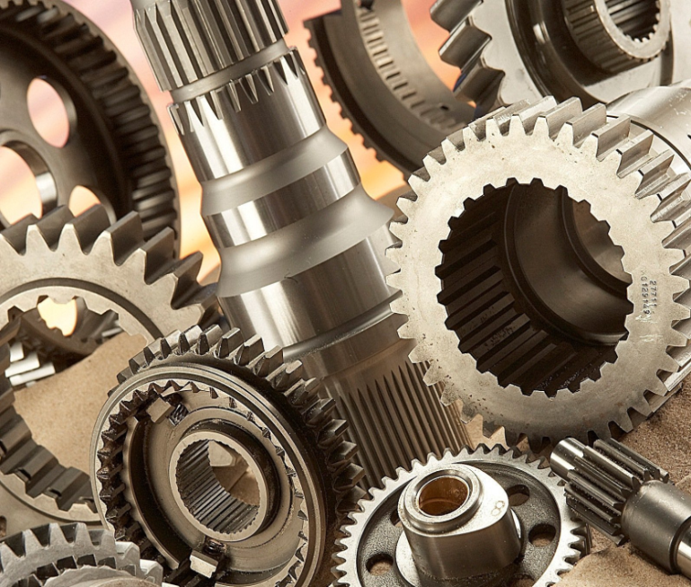

Добро пожаловать в ООО «Тимокс»!
2022 год

Slide 2

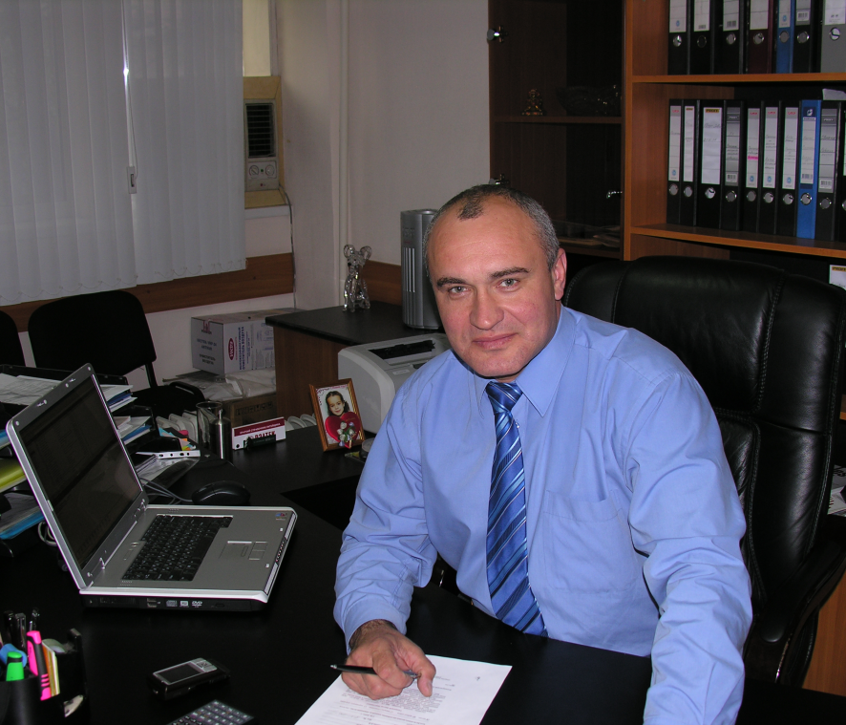
Приветствие директора компании
Виктора Николаевича Власюка
…..

Slide 3
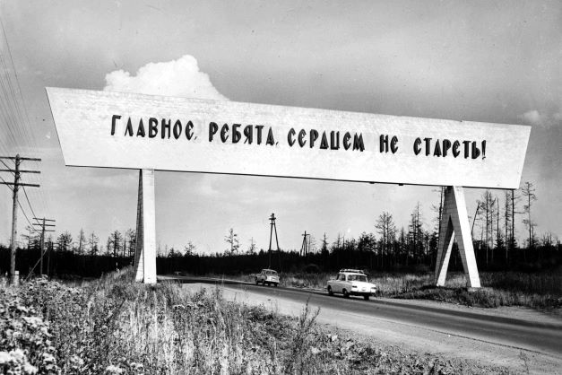
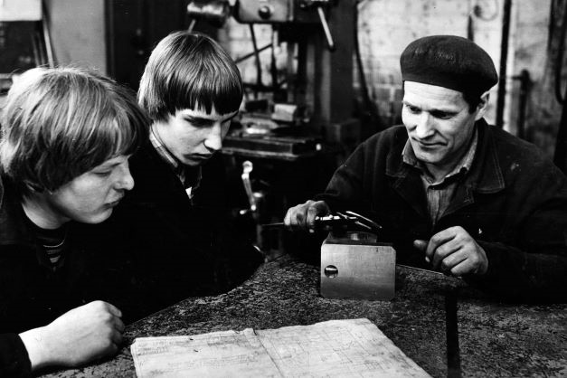
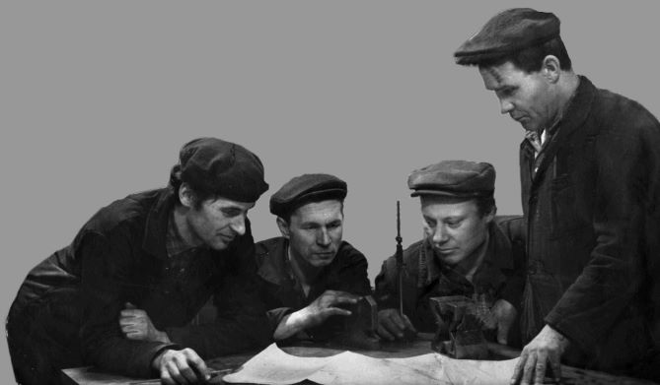
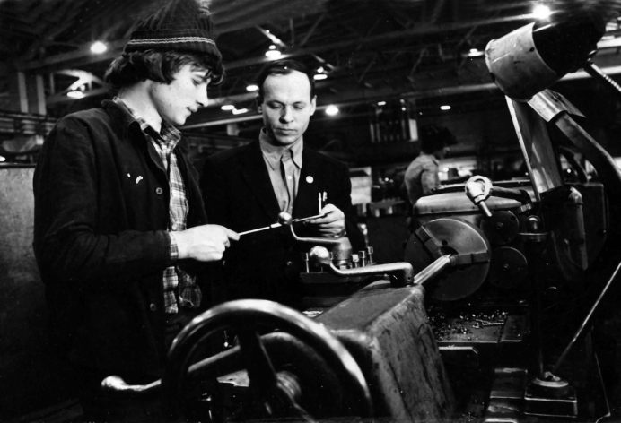
История становления компании
1964
Начало строительных работ ремонтного блока
^{Братского алюминиевого завода}
1965
Изготовлены первые детали на токарных станках
^{для корпусов электролиза}
Численность работающих на начальном этапе - 38 человек
1998
^{Образование Механического цеха}
2002
Основание ООО «Тимокс» как самостоятельного предприятия
2004
Организация дочерних предприятий под эгидой ООО «Тимокс»
Численность работающих выросла до 580 человек
Notes:
Среди объектов первого пускового комплекса Братского алюминиевого завода значился ремонтный блок. Здесь строительные работы начались в 1964 г., а в октябре 1965 г. первые детали, изготовленные на только что установленных токарных станках, поступили в корпуса электролиза. Легенда гласит, что на самом деле первой деталью ремблока стала ручка к двери кабинета директора БрАЗа. Вторую – настольный сувенир, изображающий взлетающую космическую ракету, - подарили главному инженеру.
Этот блок позже стал базой для основания в 2002 году самостоятельного предприятия ООО «Тимокс».
ООО "Тимокс" начало свою активную деятельность с началом реструктуризации в 2002 г. когда в результате аутсорсинга, проводимого Братским алюминиевым заводом, механический цех стал самостоятельным предприятием под именем машиностроительной компании ООО "Тимокс".

Slide 4
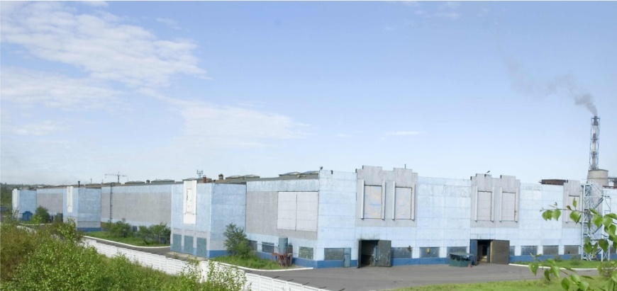
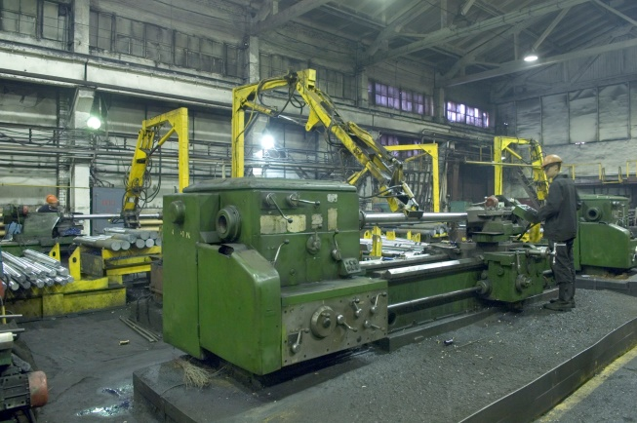
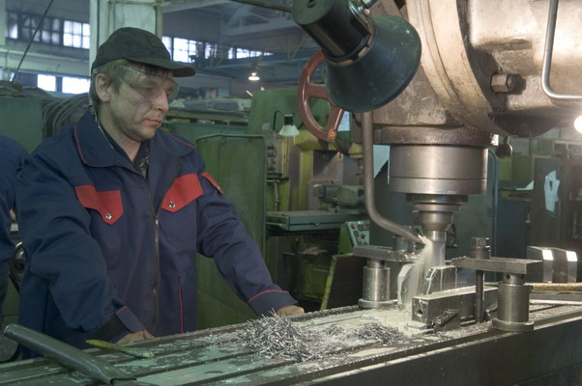
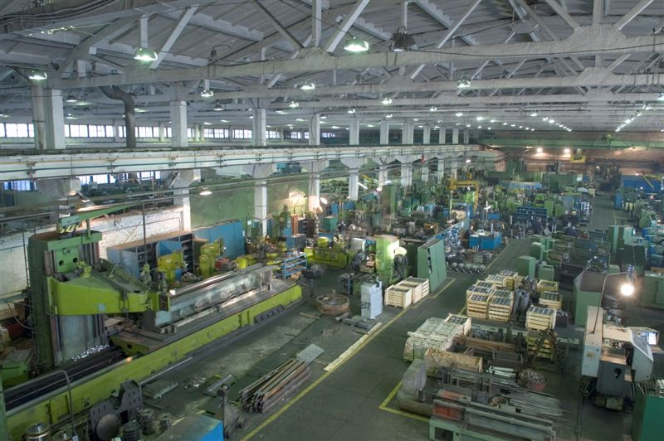
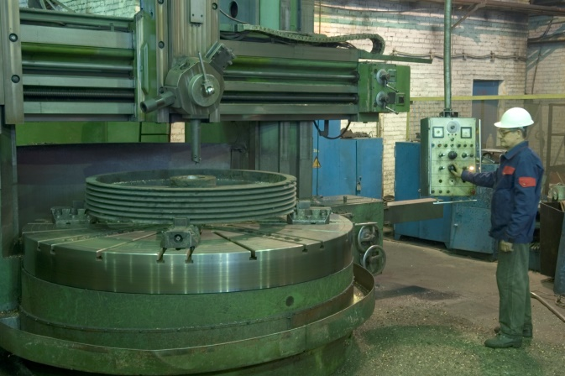
Сегодня ООО «Тимокс» - стабильное, динамично развивающееся предприятие
2007
9-е место по объемам производства среди предприятий среднего бизнеса Сибирского Федерального округа
2010
Диплом III степени участника Рейтинга хозяйствующих субъектов Иркутской области
2011
15 место среди 650 000 предприятий России, сертификат Лидера экономики за превосходство
в отрасли и развитие экономики России
2014
Участник общероссийского Кадастра «Книга почета России»
2011- 2018
^{Участник} национального реестра «Ведущие промышленные предприятия России»
2020
Диплом I степени «100 лучших товаров России»

Slide 5
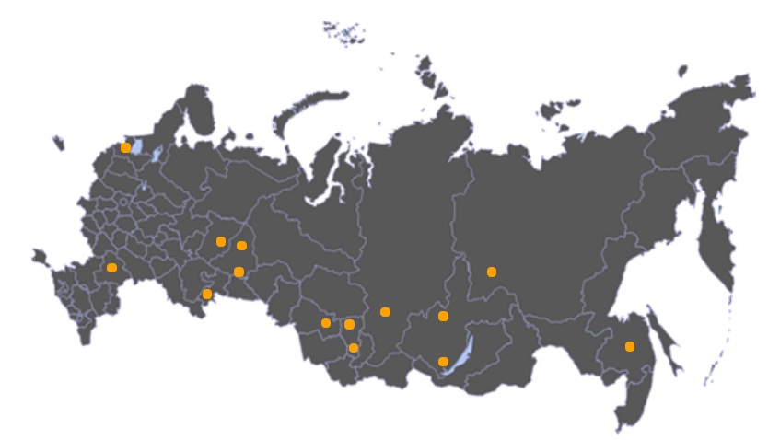



География поставок продукции – от Волгограда до Комсомольска-на-Амуре
Волгоград
Братск
Комсомольск-
на-Амуре
20 ЛЕТ
НА РЫНКЕ
1500
ВИДОВ ПРОДУКЦИИ
400
СОТРУДНИКОВ

Slide 6
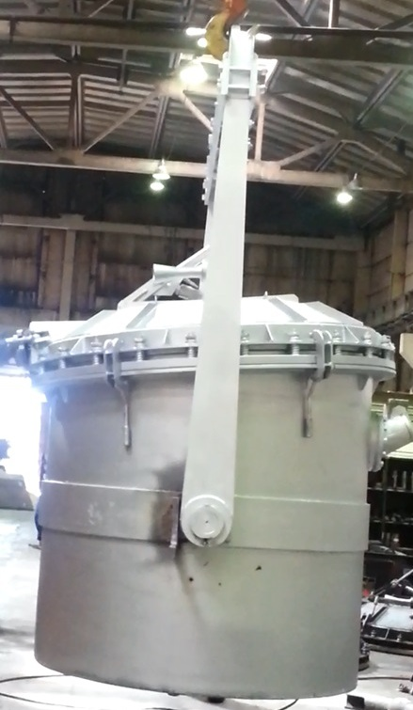
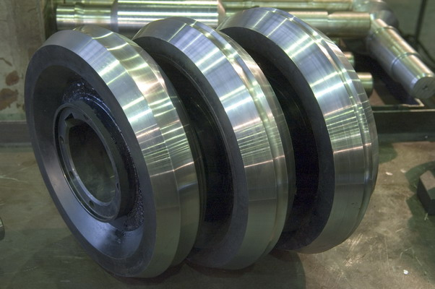
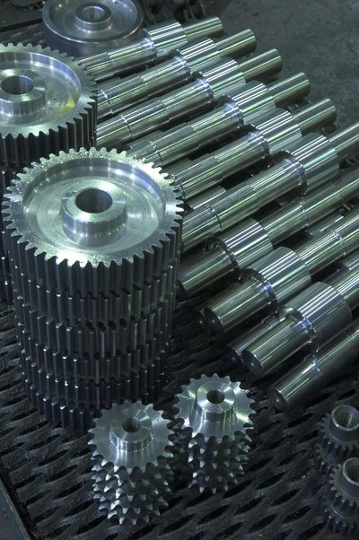
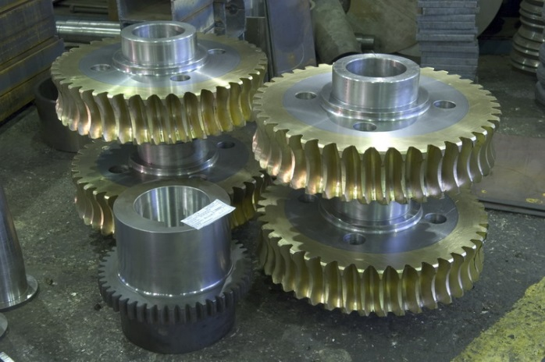
Продукция компании
Валки прокатного стана
Запасные части к технологическому оборудованию
Червячные колеса
Вакуум-разливочный ковш для электролита: от проекта до готового оборудования

Slide 7
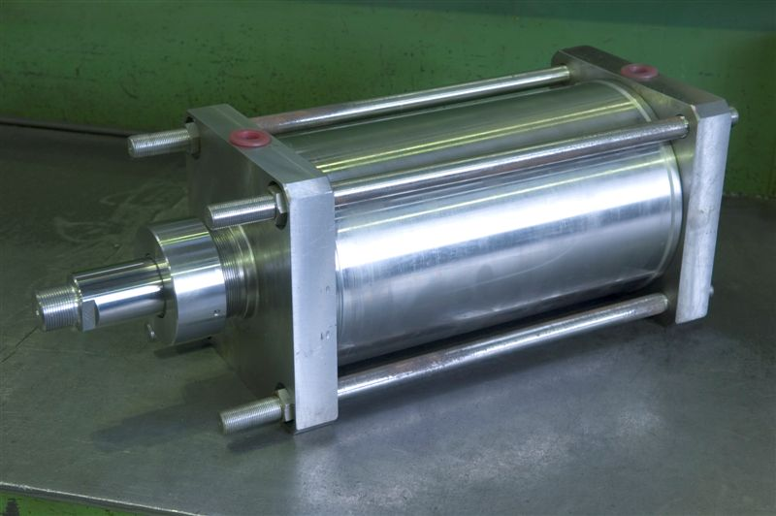
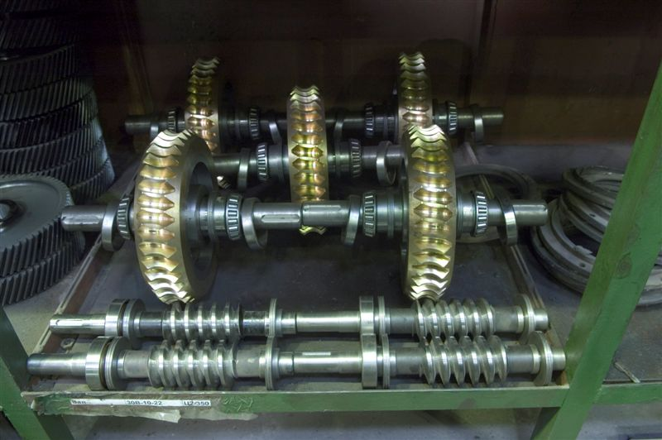
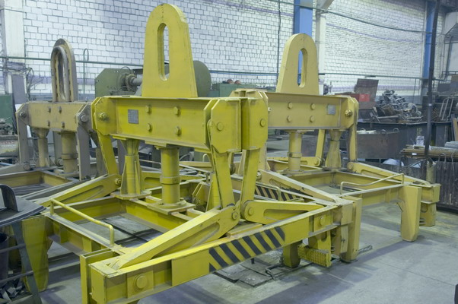
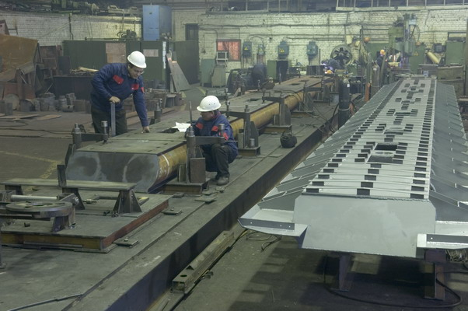
Продукция компании
Пневмоцилиндр – разработка ООО «Тимокс»
Червячные пары, зубчатые колеса
Автоматический захват
Изготовление анодного устройства для ИрКАЗа

Slide 8
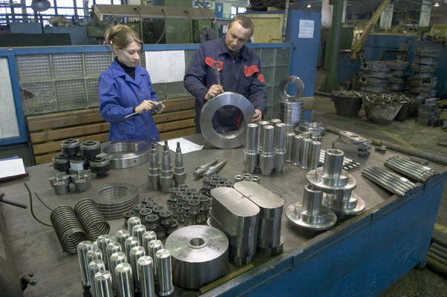
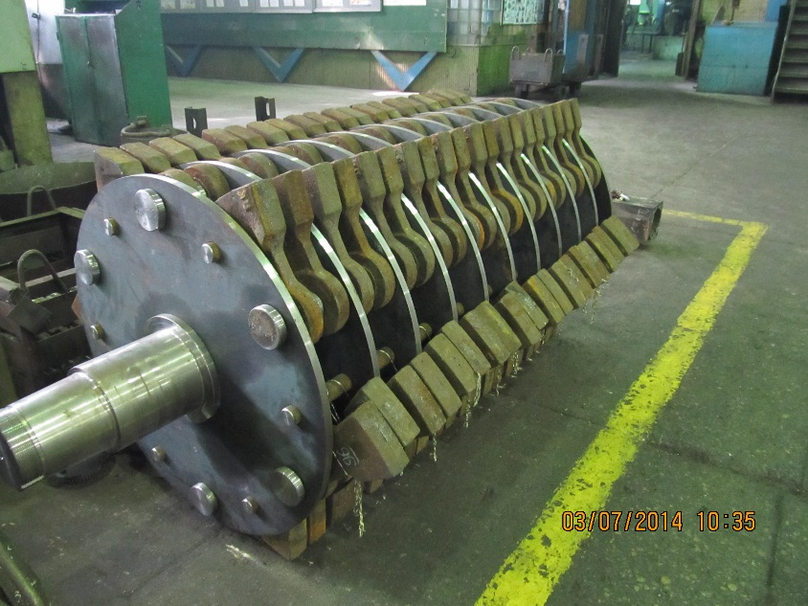
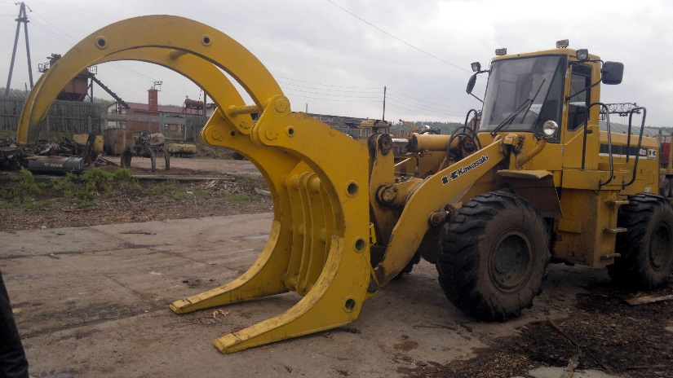
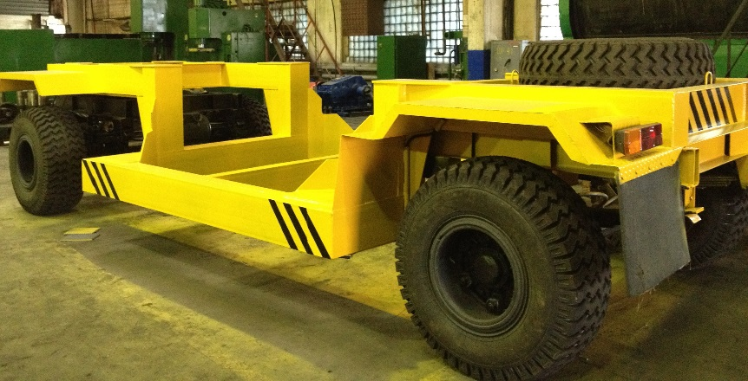
Продукция компании
Контроль качества готовой продукции
Ротор щековой дробилки
Бревнозахват
Прицеп для транспортировки вакуум-ковшей: от проекта до готового оборудования

Slide 9

















Потребители продукции

Slide 10

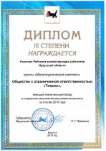








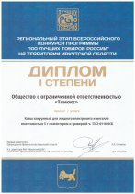
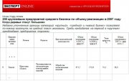



Наши достижения
…

Slide 11

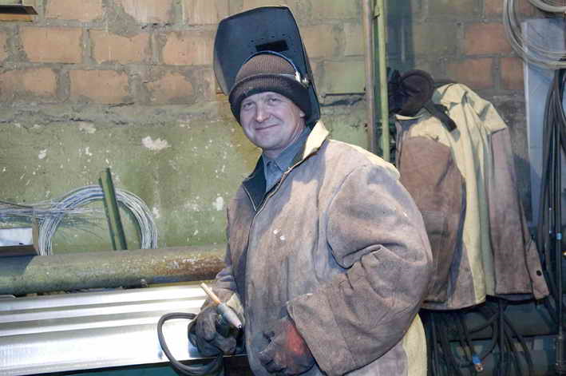
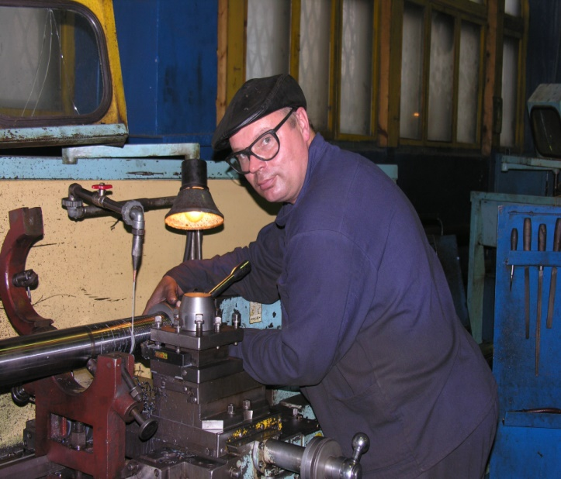
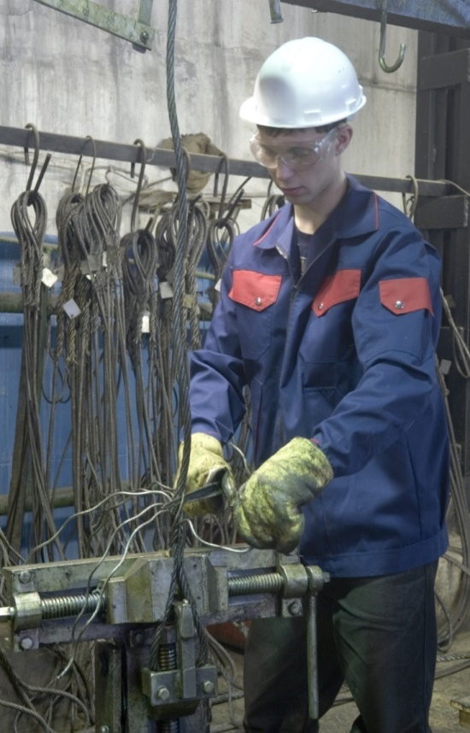
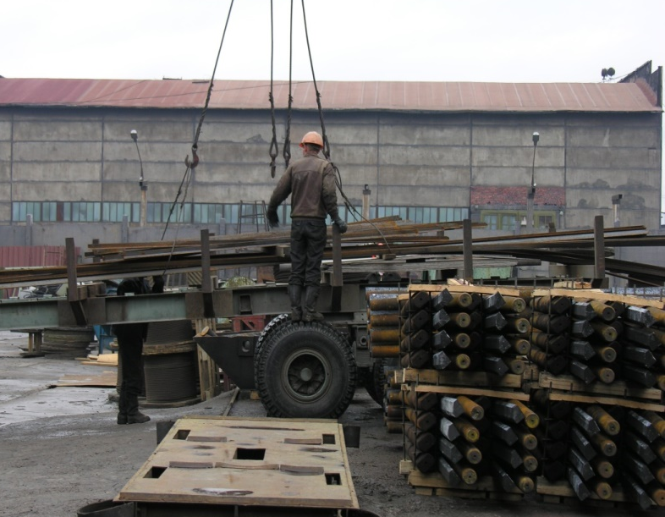
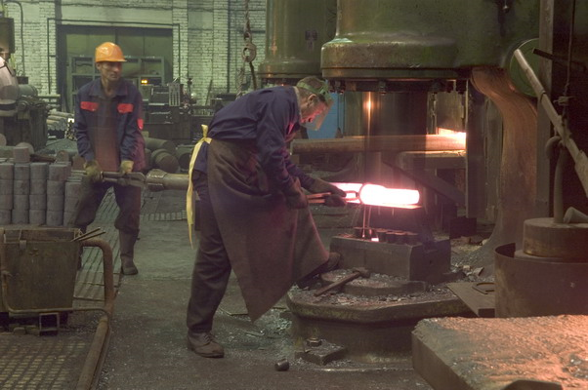
Наши правила: обязательно ношение спецодежды и применение СИЗ

Slide 12

Социальные гарантии работникам ООО «Тимокс»
Льготный проезд в отпуск
Новогодние подарки
Доставка до места работы
Материальная помощь
Премии к юбилейным датам и дням рождения
Пособие пенсионерам при увольнении
Культурно-массовые, спортивные, социальные мероприятия
Обеспечение спецодеждой и СИЗ
Молоко и спецпитание
Обучение и повышения квалификации

Slide 13
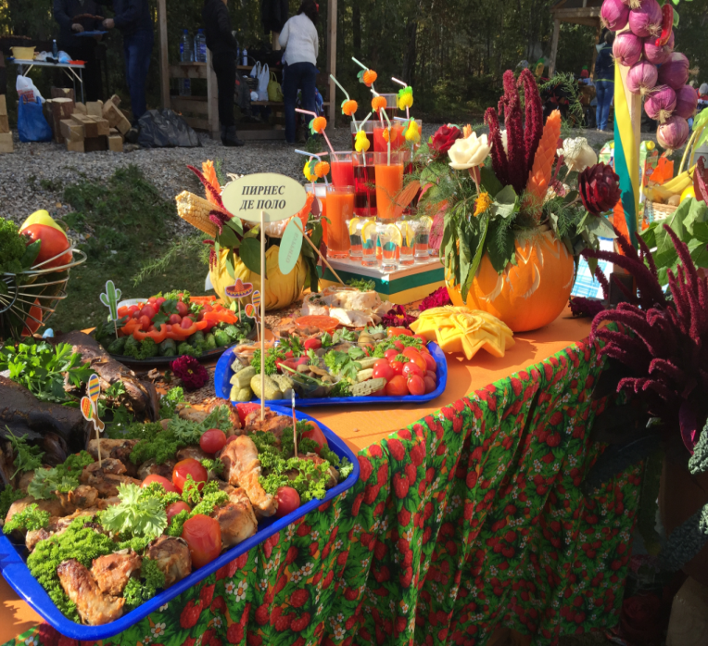
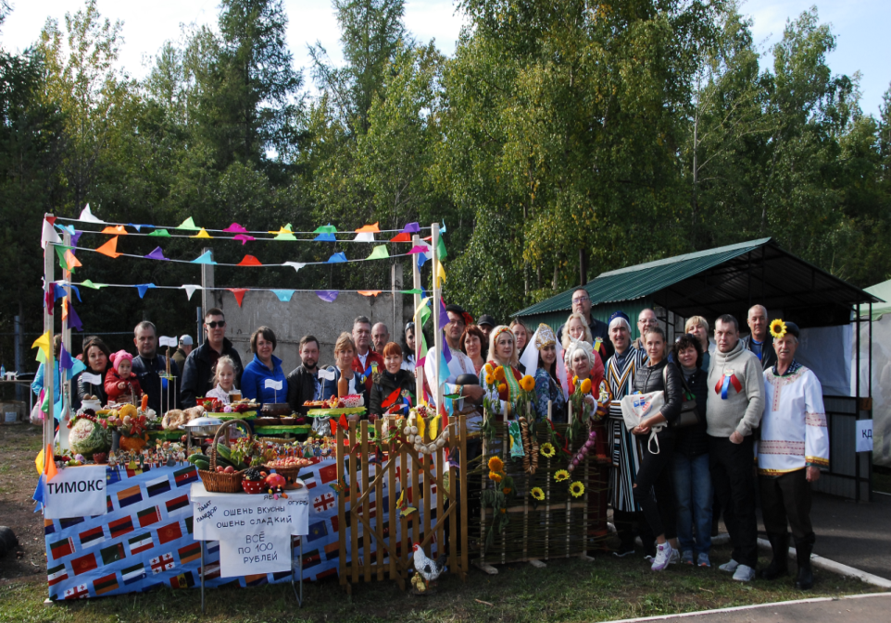
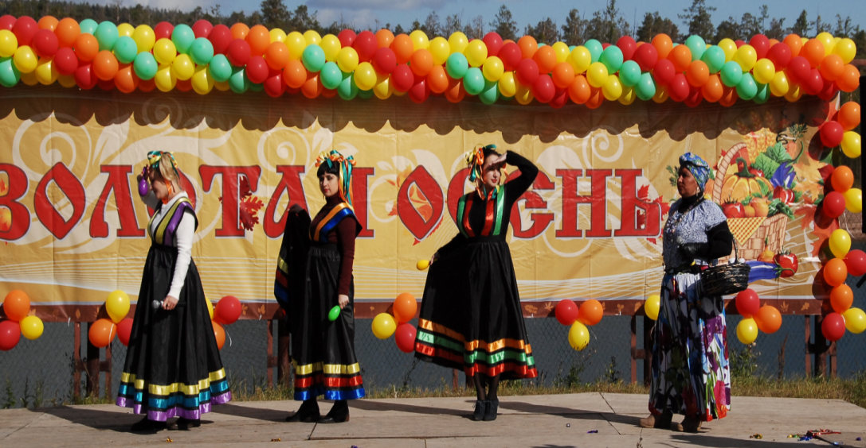
Корпоративные праздники и мероприятия
Праздник осени

Slide 14
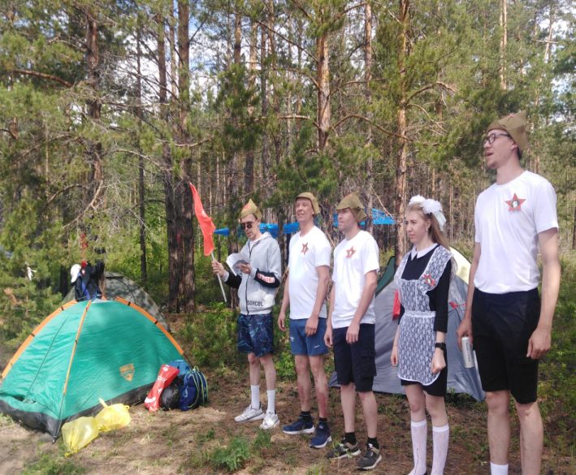
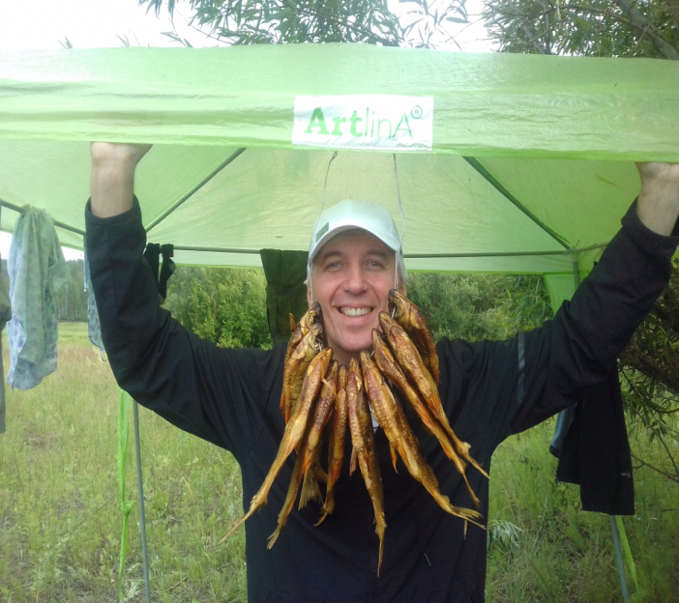
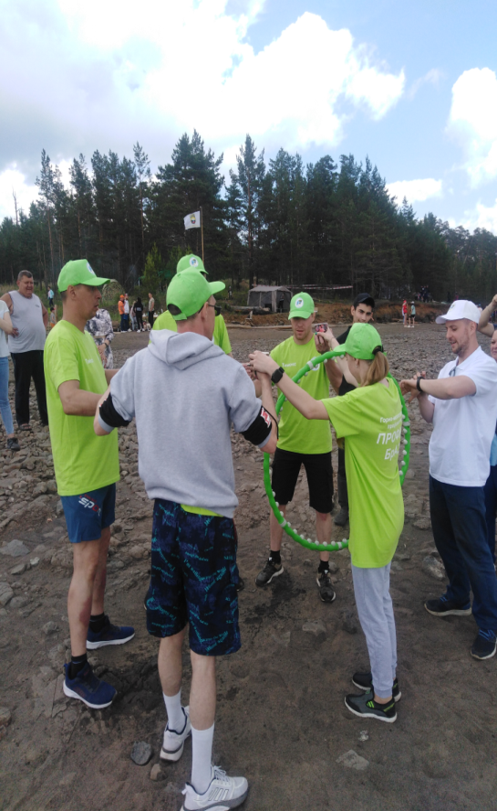
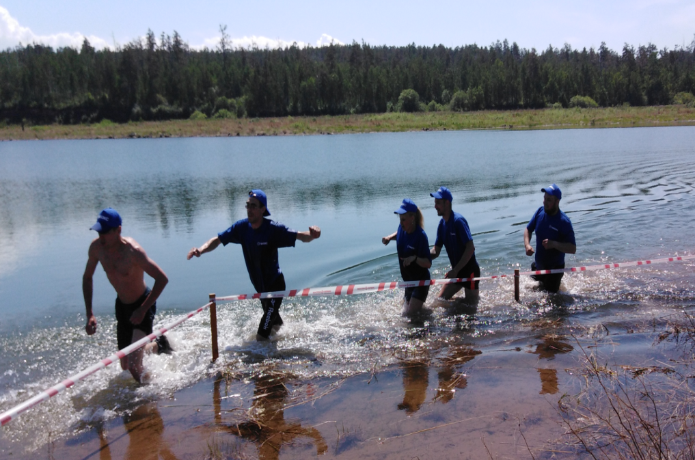
Корпоративные праздники и мероприятия
Турслёт

Slide 15
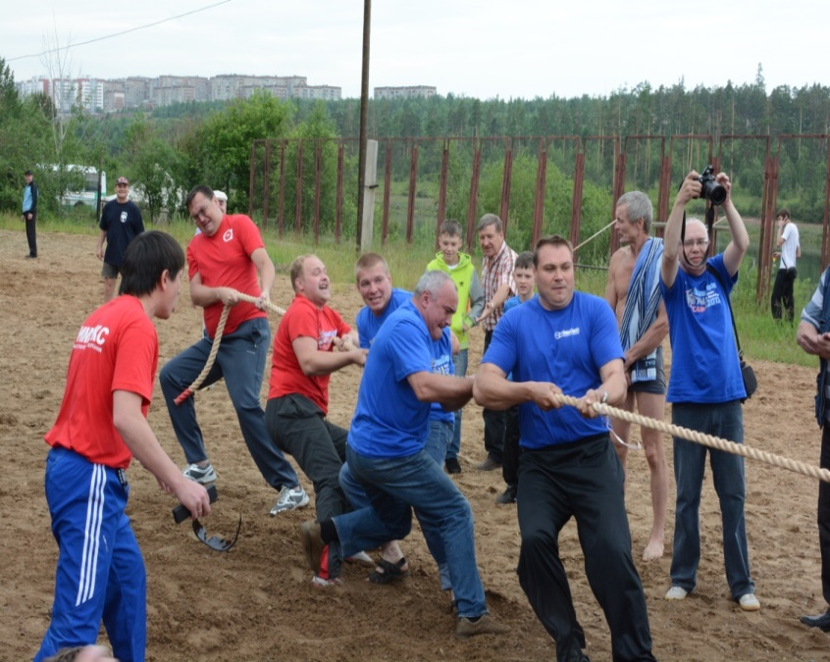
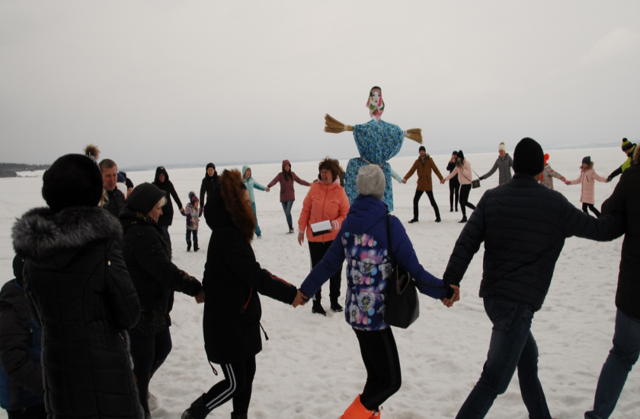
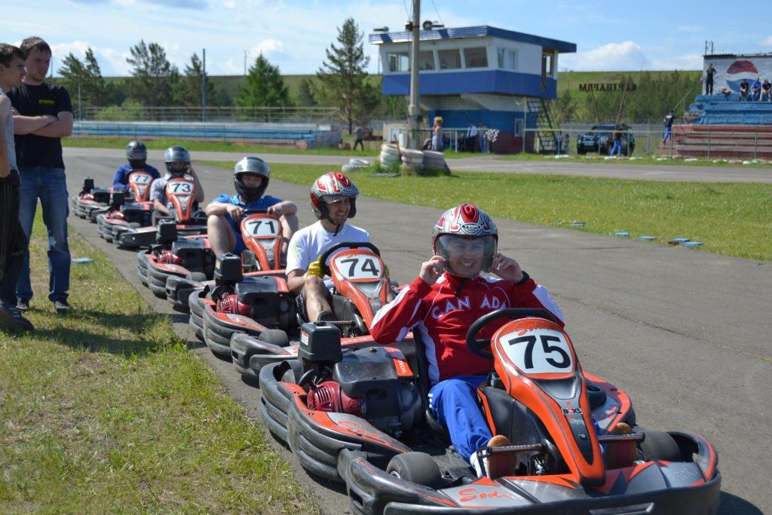
Корпоративные праздники и мероприятия
Картинг
Масленица
День металлурга

Slide 16
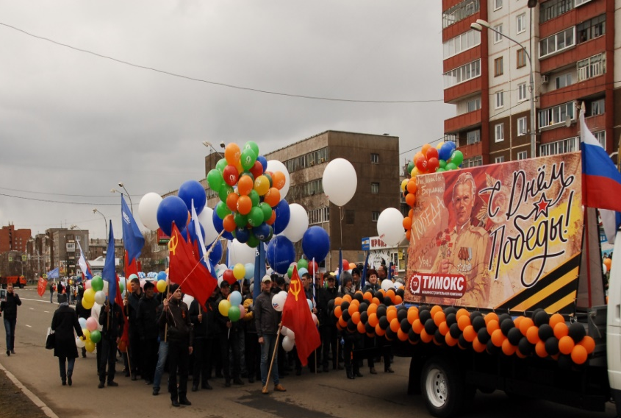
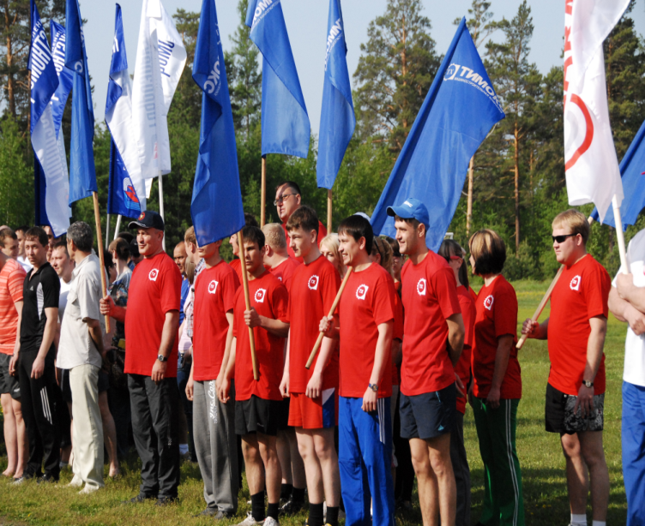
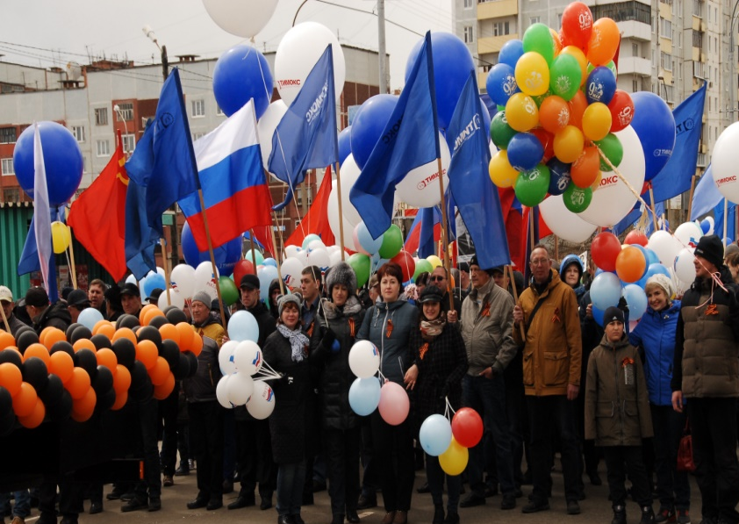
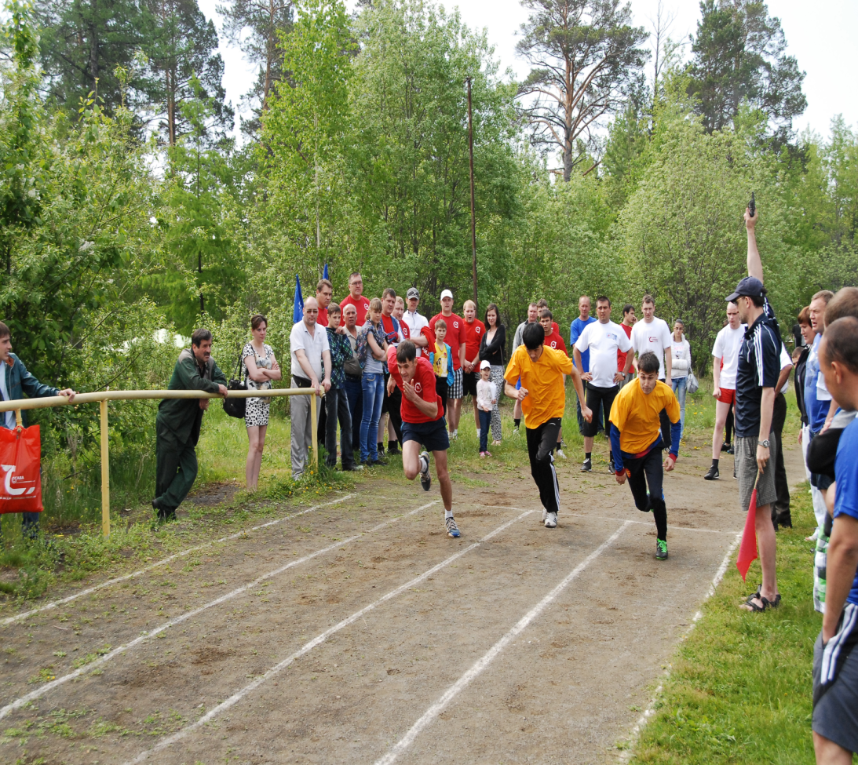
Корпоративные праздники и мероприятия
Парад победы
Спартакиада

Slide 17
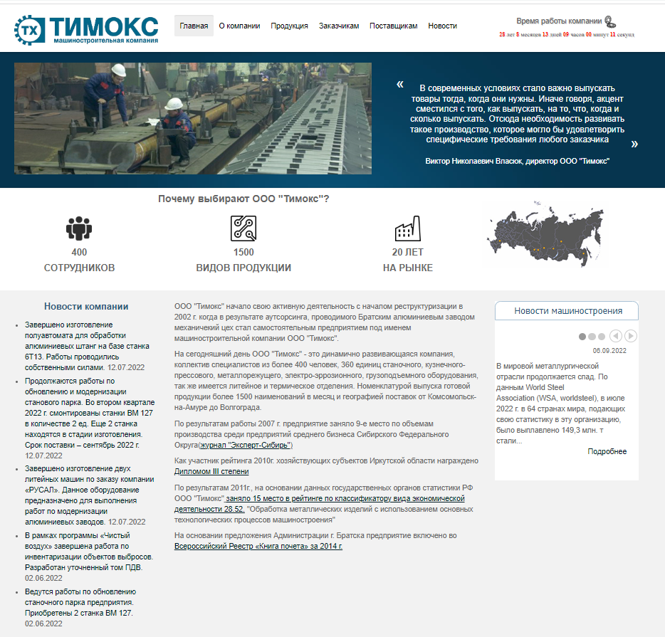
Официальный сайт ООО «Тимокс» - источник информации о компании
https://timox.ru/

Slide 18
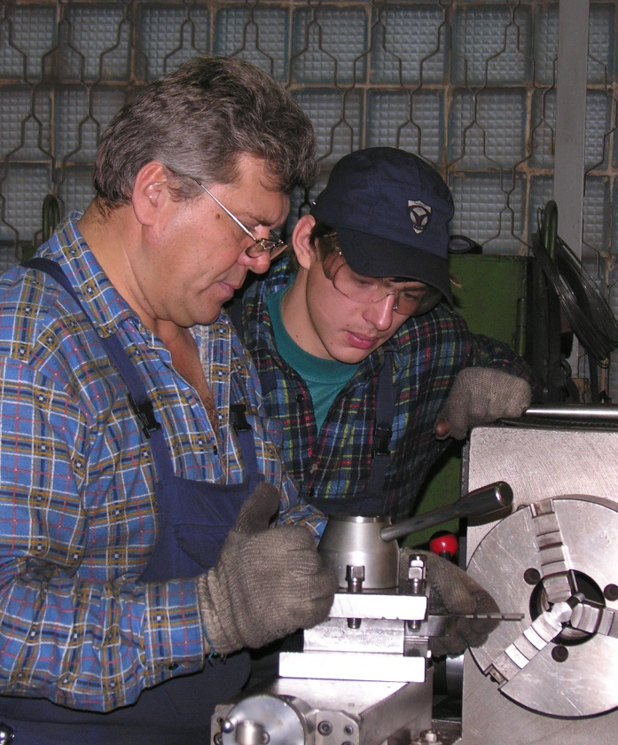
Хочешь работать в ведущей машиностроительной компании России?
Мы предлагаем:
Оплату обучения по профессии «Станочник широкого профиля»
Практику и стажировку на нашем предприятии
в период обучения
Высокопрофессиональных наставников
Постоянное рабочее место по окончании обучения
Высокую и стабильную заработную плату
Дополнительную материальную поддержку в первые 6 месяцев работы на предприятии
Условия:
Заключение ученического договора на период обучения
Успешное завершение обучения
Отработка на предприятии не менее 3-х лет после окончания обучения
Наши контакты:
ok@timox.ru
revenko@timox.ru
Отдел кадров: 49-28-30

